Slide 1


实训项目-小说阅读
04 实现小说搜索页面

Slide 2
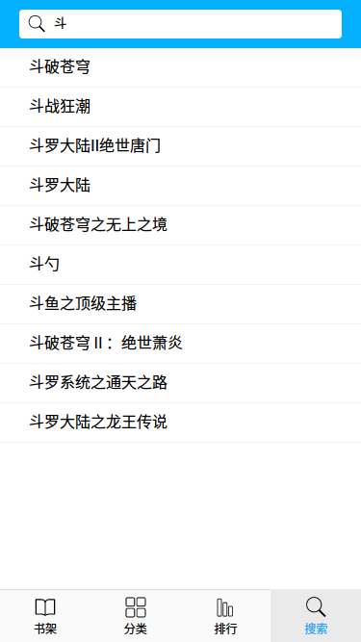
实训目标
完成显示热搜词与搜索历史功能
完成显示自动补全功能
完成显示搜索结果功能

Slide 3
任务描述
任务一、实现显示热搜词功能
任务二、实现显示搜索历史功能
任务三、实现自动补全功能
任务四、实现显示搜索结果功能

Slide 4
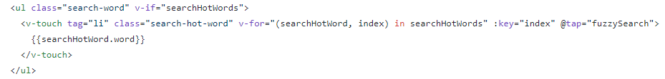
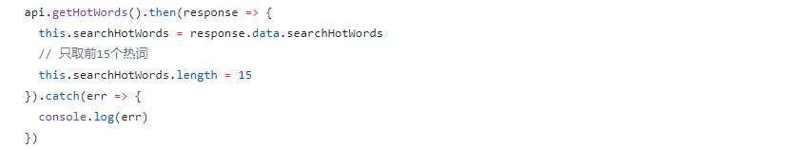
重难点分析-1
1、要实现显示热搜词功能,我们需要获取到热搜词的数据,将数据展示到页面即可,具体代码如下:

Slide 5
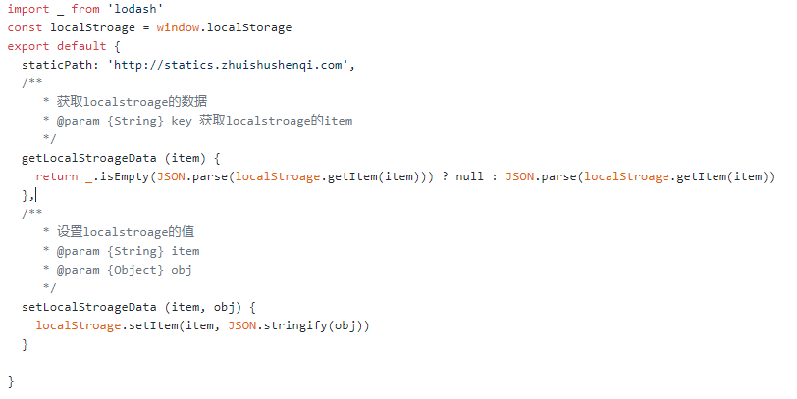
重难点分析-2
1.要实现搜索历史功能,我们需要用到本地存储功能,我们需要在utils文件夹下创建util.js文件,在该文件内封装获取本地数据的方法,设置本地数据的方法,以及图片的公共路径,具体代码如下:

Slide 6
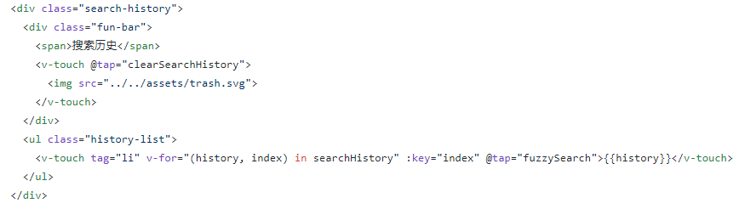
重难点分析-2
2、设置搜索历史,代码如下:

Slide 7
技能总结
1、本地存储的使用
2、Mint-UI的Indicator组件的使用
3、组件的注册以及组件之间的通信

